Slide 1
OXUS CONSULTING
LOGO

Slide 2
SUMMARY
Compagny
Inspirations
1st Drafts
2nd Drafts

Slide 3
1. Compagny
Oxus est le nom gréco-romain du fleuve Amou-Daria en Asie Centrale, un carrefour stratégique des grands empires et civilisations régionales.
Les objectifs d'Oxus sont:
- faire du conseil à l'export aux entreprises sur le marché centrasiatique et sud-caucasien.
- analyser les risques pays et risques marchés de la région pour une entreprise et son secteur d'activité.
- réaliser des études de marché et faire de l'accompagnement stratégique.
Connexions
Institution
Extérieur / géopolitique

Slide 4
2. Inspirations
Léopard des neiges, félin prédateur mais aussi en voie de disparition, il est un symbole fort de l'identité centrasiatique.

Slide 5
2. Inspirations
Léopard des neiges, félin prédateur mais aussi en voie de disparition, il est un symbole fort de l'identité centrasiatique.
-> Footwear / sportwear, reprend les caractéristiques félines de la rapidité, démarche…
+ surlignage, bold typo…
-> référence à la tech ou à l’institutionnel
+ Plus abstrait/suggéré
+ La tête

Slide 6
2. Inspirations
Léopard des neiges, félin prédateur mais aussi en voie de disparition, il est un symbole fort de l'identité centrasiatique.

Slide 7

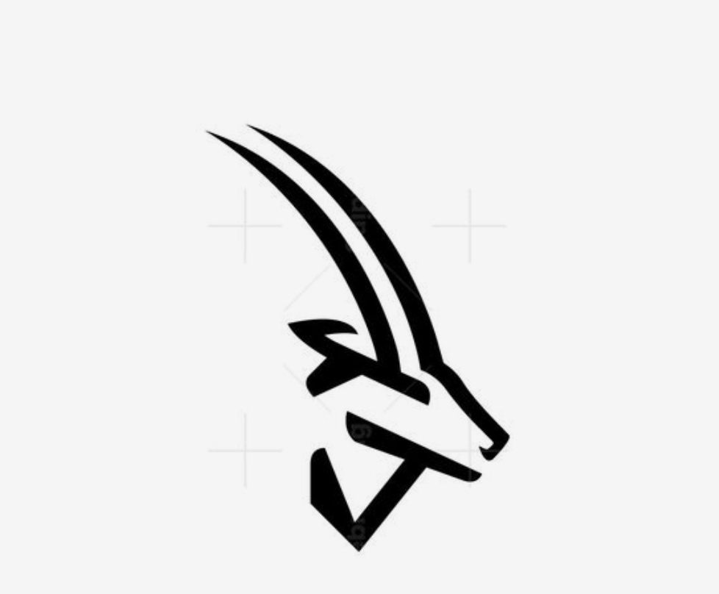
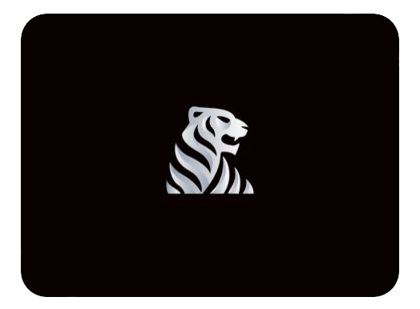
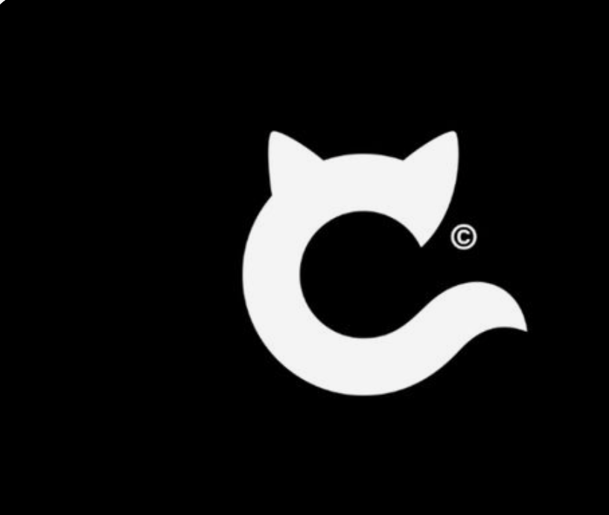
2. Inspirations

Slide 8
3. 1st Drafts
Duo color
Flat
Based on the animal

Slide 9
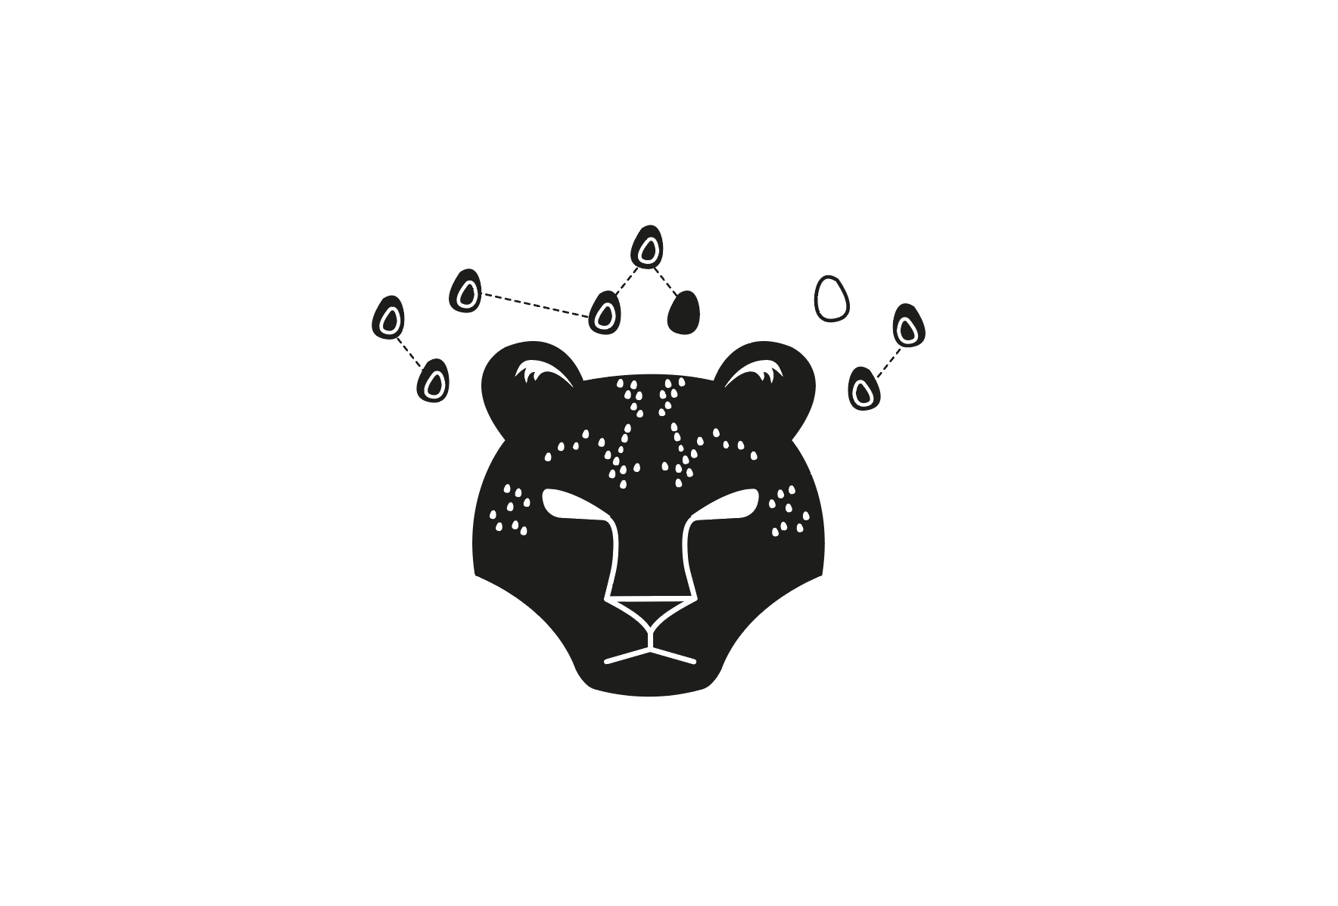

Slide 10
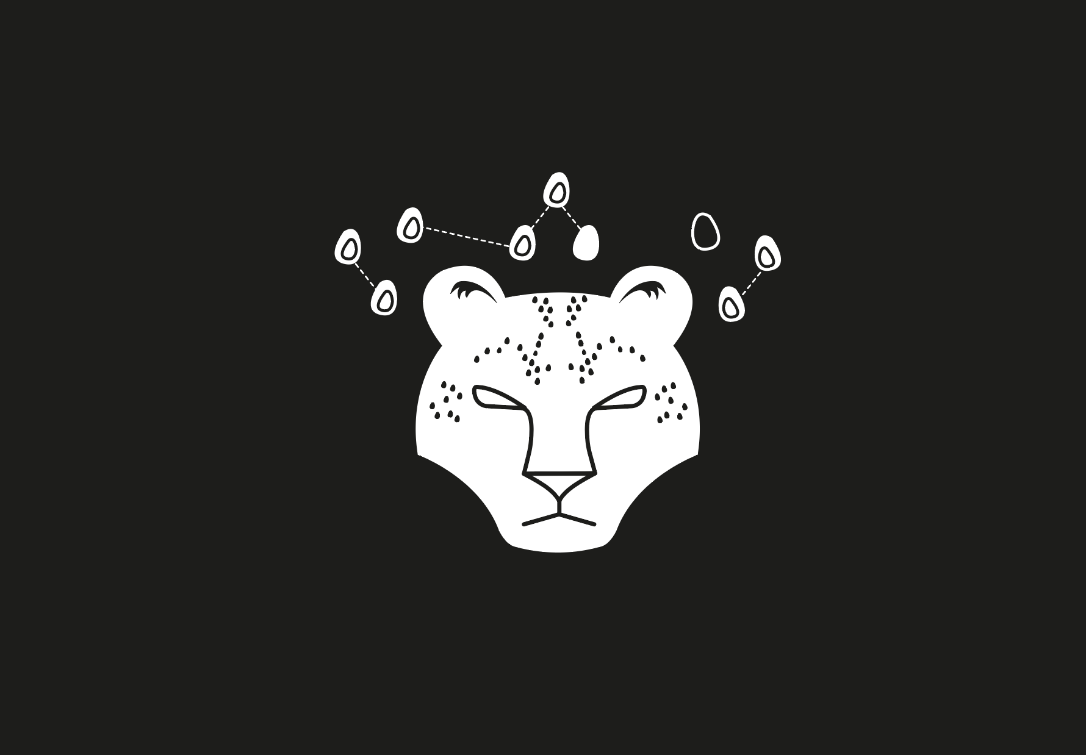

Slide 11
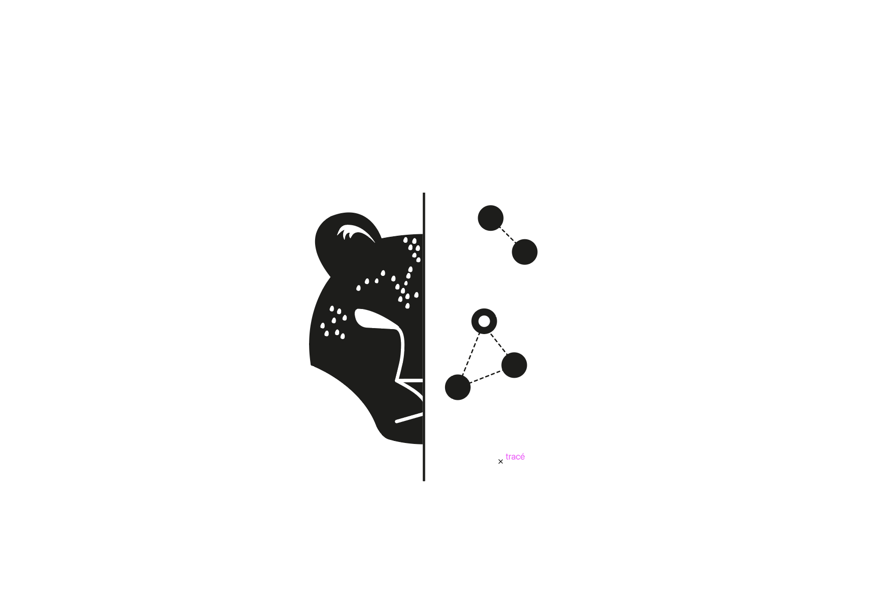

Slide 12
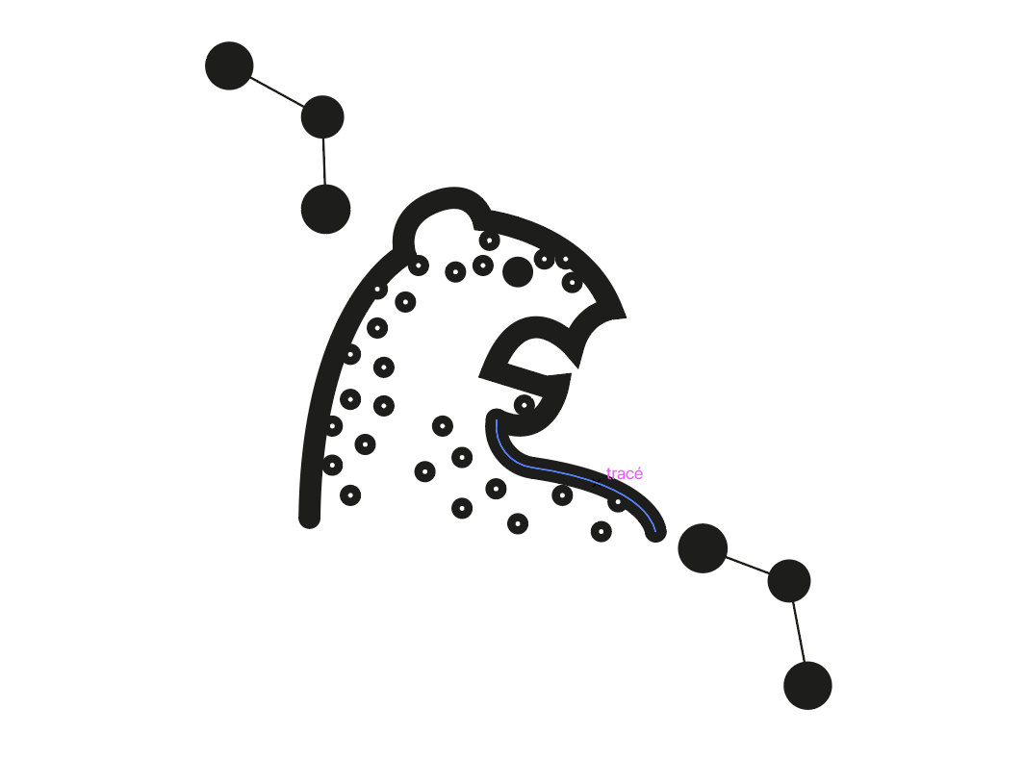

Slide 13
4. 2nd DRAFTS
Duo color
Flat
Based on the animal
+
Improved fur patterns
Clearer connection dots
Sharpened strokes

Slide 14

Font_Black_1.1
Futura font (bolder)

Slide 15

Font_White_1.1
Proxima Nova font (lighter)

Slide 16

Font_Black_1.2
Futura font (bolder)
Connection dots taking after the shape of the river.

Slide 17
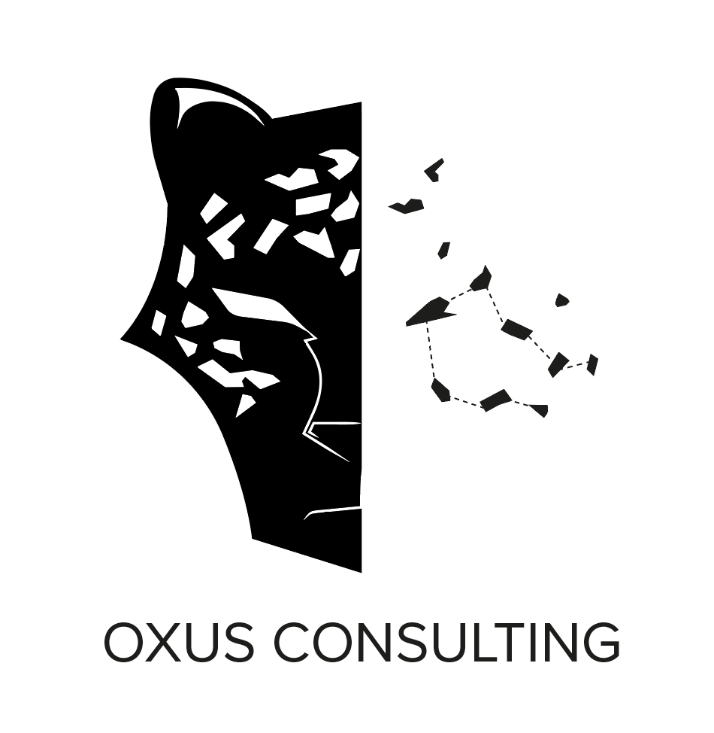
Font_White_1.2
Proxima Nova font (lighter)
Connection dots taking after the shape of the river.

Slide 18

3/4_2.1
Komet font (bolder to match the outline)
The outline of the leopard is inspired by the pattern of the river.

Slide 19

3/4_2.2
Komet font (bolder to match the outline)
The outline of the leopard is inspired by the pattern of the river.

